Slide 1
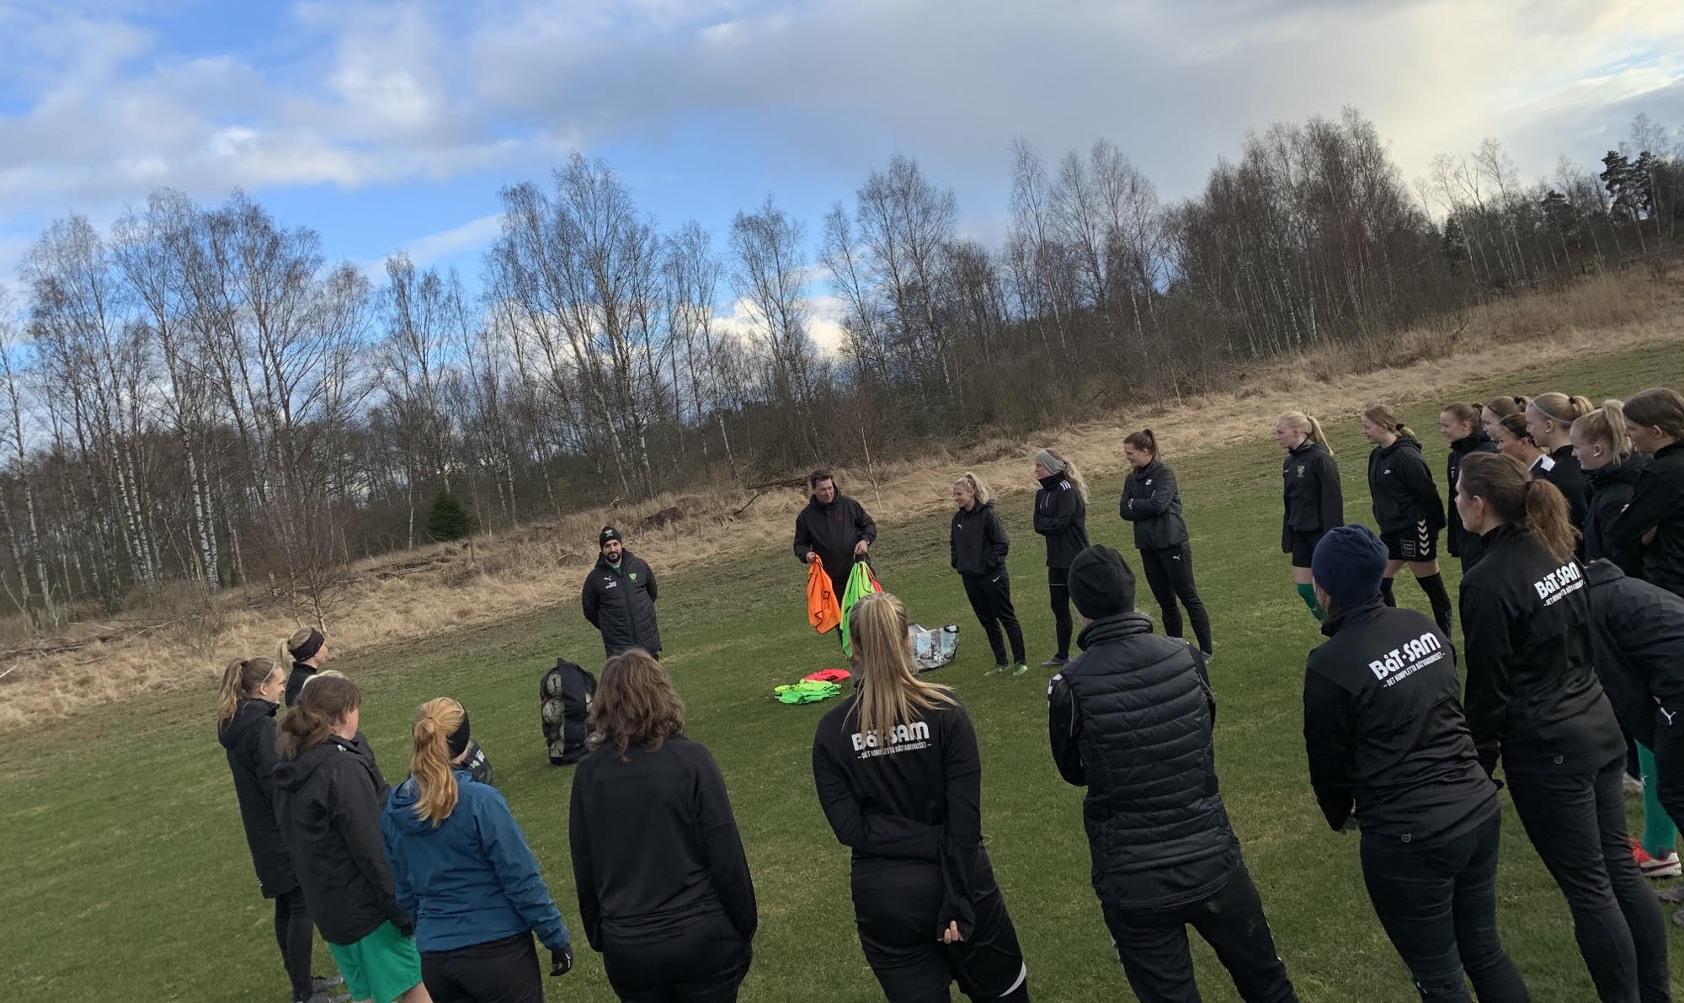

KSK Damlag 2021
Spelarmöte 27 april

Slide 2
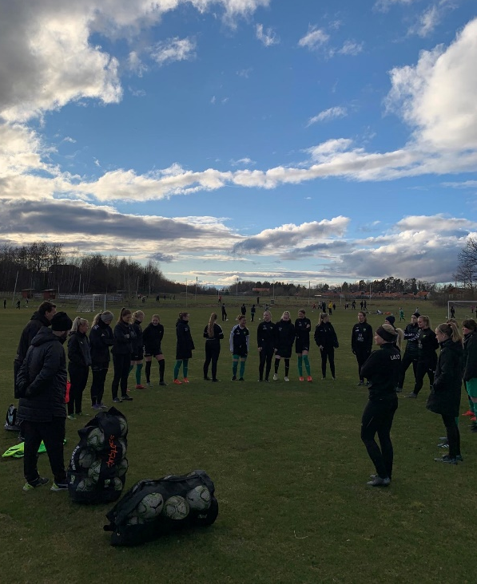
Målsättningar 2021?
ETT lag med skön lagkänsla?
Ha kul?
Få en gemensam spelidé?
Göra oss bekväma i div. 3?

Slide 3
Grundupplägg träning och match
Ett lag, två serier
3 träningar/vecka
Kl. 18:30-20.00, samling 18.15 i klubbhuset för info m.m.
Måndag: Teknik, fys, spel (B, M & P)
Tisdag, torsdag: Teknik, spelövningar, spel (B, K, M & P)
Förhinder anmäls till Karle senast vid lunch
genom SMS till 070-4220726

Slide 4
Grundupplägg träning och match
Tisdag: Info om deltagare i helgens matcher
  Baserat på: Kompetens och form samt närvaro och inställning på träningarna
  Kan vara skillnad på frånvaro och frånvaro,
  t.ex. arbete och familj jämfört med ”ingen lust”.
Träningarna tisdag och torsdag kan delas upp helt eller delvis utifrån helgens laguppställningar
  Normalt sett ungefär samma innehåll
Max 5 spelare som deltagit i div. 3-match
får delta nästa div. 4-match = Alla behövs!

Slide 5
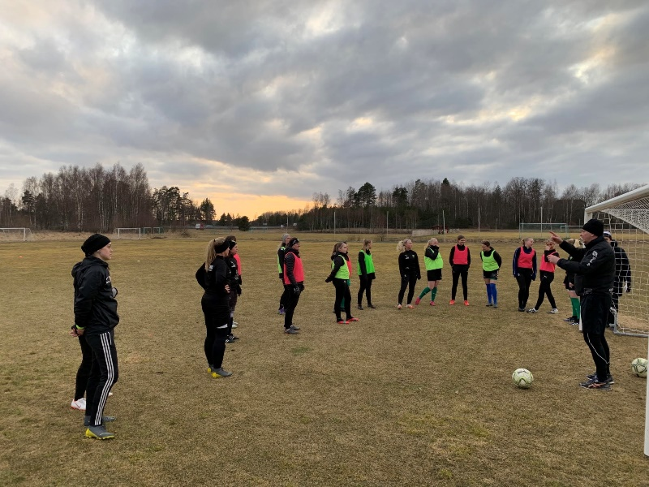
Spelidé
Vi tycker vi kan ta oss tiden att se under de närmaste veckorna vad vi tror passar
Därmed heller inte bestämt om det blir samma hela tiden eller lite olika beroende på laguppställning och motstånd

Slide 6
Kommunikation
Ett lag = Gemensamma kanaler
Laget.se
  Matchkalender, större nyheter, praktisk info m.m.
Gemensam chatt
  Snabb, kort info som inte behöver eller passar att stå på Laget.se (t.ex. ”ta med löpardojor”, synkning av skjuts m.m.)
  Messenger?
Spelarråd kommer vi att testa,
Mattias sammankallar till ett första möte

Slide 7
Material
Matchtröja och shorts som man ansvarar för själv (med det nummer det blir… ☺ )
Träningsställ (shorts, t-shirt och strumpor) får vi med hjälp av sponsor.
Träningsoveraller: Vi bekostar själva. Team Sportia ska ta fram pris så beställer du själv där. INGA NUMMER, SÄTT INITIALER ISTÄLLET
Se till att ha egen vattenflaska till träning och match

Slide 8
Ska vi har värderingar/regler?
Vill vi snacka ihop oss om vad som gäller?
Socialt, för träning, match, fixande…?
Detta är frågor vi kommer att ha på agendan i spelarrådet.

Slide 9
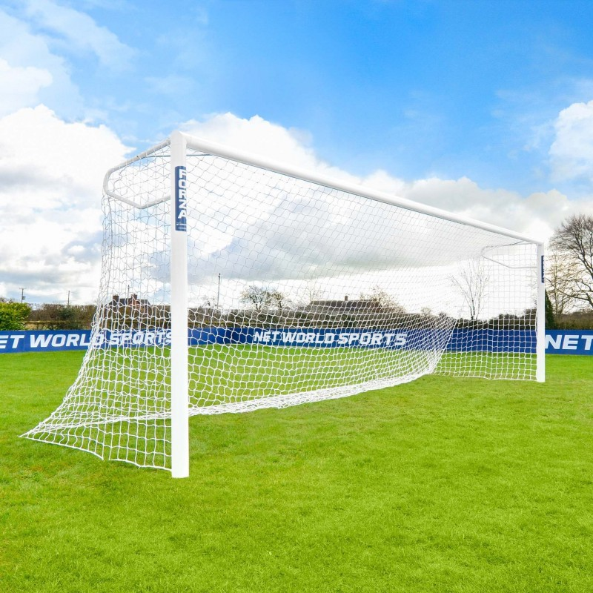
Mål
Område | Vad? | Mål | Hur följa upp?
Teknik | Teknik | Bli bättre i mottagning och öva entouchfotboll
 | Spelförståelse, taktik | Bli säker på vad jag och lagkamrater gör på planen, vilka rörelsemönster och löpningar tar vi. Skapa ett lugn i alla.
Fysik | Kondition | Vi ska orka mer än motståndaren
 | Explosivitet | Klara av moment i hög hastighet
Lag, socialt, mentalt | Hålla ihop laget | Spela damer div 3 och 4 tillsammans 2022
 | Demokrati | Ha spelarråd
 | Annan träning eller aktivitet | 1 gång/mån
 | Mental styrka, självförtroende | Känna sig trygg med sig själv och laget på och utanför planen
Aktiviteter
Resultat

